Slide 1
Развитие самооценки младших школьников.
Черненко Мария Анатольевна

Slide 2
Факторы, которые оказывают существенное влияние на формирование самооценки.
семейное воспитание и ценности, принятые в его семье;
наличие или отсутствие навыков учебной деятельности;
оценка учителя.

Slide 3
Самооценка
САМООЦЕНКА
суждение человека о наличии или отсутствии тех или иных качеств в сравнении с образцом – эталоном. Самооценка выявляет оценочное отношение к самому себе, к внешнему виду, речи и т.д.

Slide 7
АЛГОРИТМ САМООЦЕНКИ вводится в 1 классе (ВОПРОСЫ, НА КОТОРЫЕ ОТВЕЧАЕТ УЧЕНИК).
Какое было задание?(Учимся вспоминать цель работы, учебную задачу, что нужно было получить в результате?)
Удалось выполнить задание? Найдено решение, ответ? (Учимся сравнивать результат с целью.)
Задание выполнено верно или не совсем? (Учимся находить и признавать ошибки.)
Задание выполнил сам или с чьей – то помощью? (Учимся оценивать процесс.)

Slide 8
Обучение алгоритму самооценки продолжается во 2, 3, 4 классе.
Какое умение развивал при выполнении задания? (Учимся определять выполнение действий, например УУД.)
Каков был уровень задачи?
Такие задачи мы решали много раз, понадобились «старые»,уже усвоенные знания(необходимый уровень).
В этой задаче мы столкнулись с необычной ситуацией, нам нужны новые знания по теме, которую сейчас изучаем (повышенный уровень).
Такие задачи мы никогда не учились решать или нужны знания, которые на уроках не изучали (максимальный уровень).
Определи уровень успешности, на котором ты решил задачу (учимся адекватно оценивать себя).
Исходя из своего уровня успешности, определи отметку, которую ты можешь себе поставить.

Slide 9
Что делать в 1 классе, где ученик ещё не готов к адекватной оценке своих результатов, в том числе к признанию своих ошибок?
Даём возможность детям эмоционально оценить прошедший урок (день). Эта рефлексия станет основой для адекватной оценки своих учебных успехов.

Slide 10
Дети обозначают своё настроение, реакцию на урок.

Slide 12
Для формирования адекватной самооценки необходимо решать следующие задачи:

Slide 13
С детьми, имеющими заниженную самооценку, можно организовать коррекционно – развивающую работу. В такой работе могут быть использованы следующие методы:
1. Игротерапия.
Игра способствует созданию сотрудничества, снимает напряжённость, тревогу, страх, повышает самооценку.
2. Арттерапия.
Терапия искусством, в первую
очередь изобразительной и творческой деятельностью.
3. Психогимнастика.
Выражение эмоционального состояния без слов.
С помощью движений, мимики, пантомимики.

Slide 14
УПРАЖНЕНИЕ «СОЛНЫШКО».

Slide 15
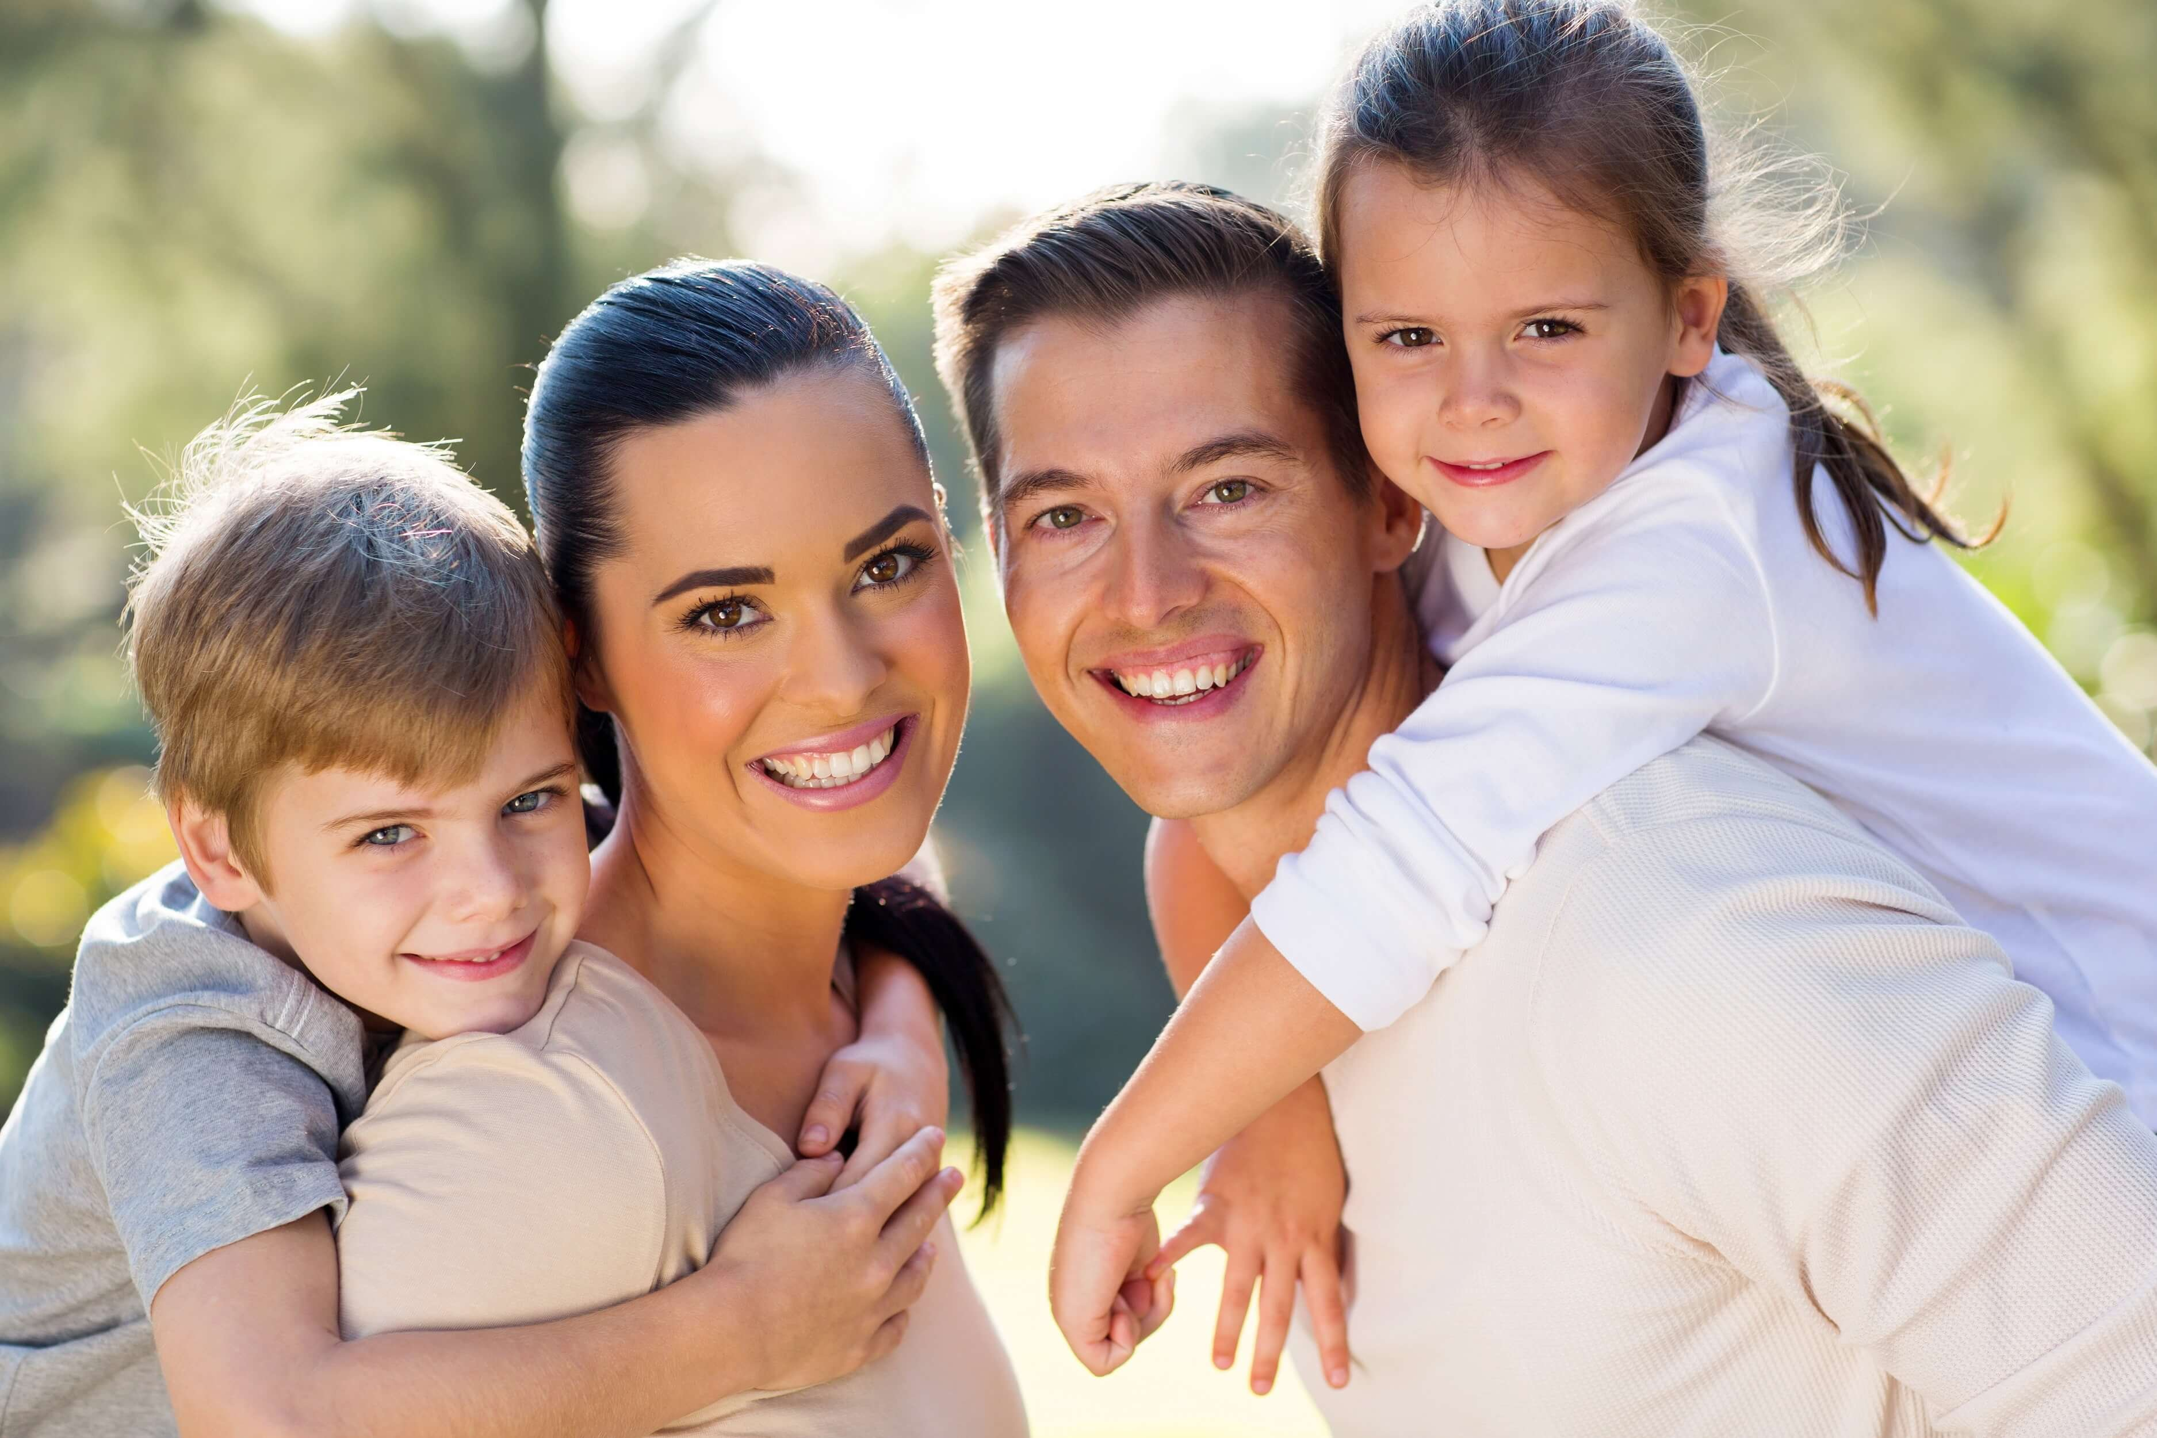
Самооценка складывается в процессе воспитания, в котором основная роль принадлежит семье и школе.

Slide 16
СПАСИБО ЗА ВНИМАНИЕ!

